Slide 1



公共考试报名系统
●主讲人：姜瑞
●小组成员：简敏勇 王辉
Notes:
更多模板下载地址：http://www.1ppt.com（复制链接到浏览器打开）

Slide 2

目录
CONTENTS
使用平台及工具
关键模块及结构
关键模块实现
系统演示
Notes:
更多模板下载地址：http://www.1ppt.com（复制链接到浏览器打开）

Slide 3
PART 1
使用平台及工具
Notes:
更多模板下载地址：http://www.1ppt.com（复制链接到浏览器打开）

Slide 4

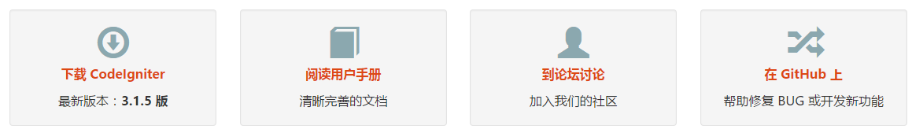
使用框架
Notes:
更多模板下载地址：http://www.1ppt.com（复制链接到浏览器打开）

Slide 5
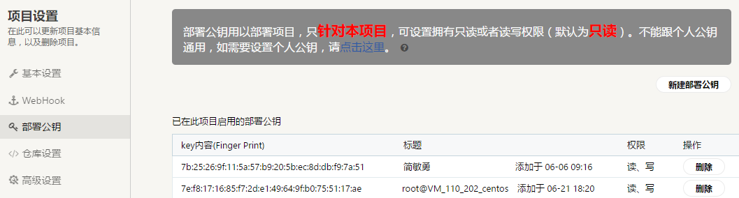
源代码管理工具 - 协同工作
使用国内源代码托管服务coding来进行源代码及版本的管理
通过增加SSH公钥的方式来给予组内成员推送的权限
Notes:
更多模板下载地址：http://www.1ppt.com（复制链接到浏览器打开）

Slide 6
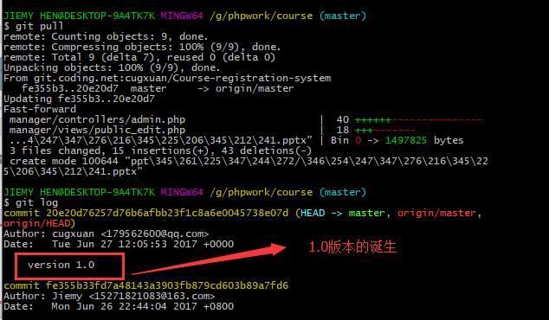
源代码管理工具 - 协同工作
拉取远程最新版本
Version 1.0诞生
Notes:
更多模板下载地址：http://www.1ppt.com（复制链接到浏览器打开）

Slide 7
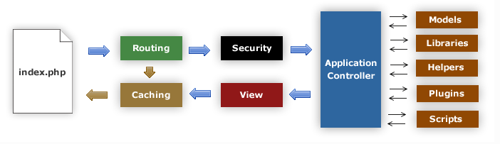
框架结构
模型 代表你的数据结构。通常来说，模型类将包含帮助你对数据库进行增删改查的方法。
视图 是要展现给用户的信息。一个视图通常就是一个网页，但是在 CodeIgniter 中， 一个视图也可以是一部分页面（例如页头、页尾），它也可以是一个 RSS 页面， 或其他任何类型的页面。
控制器 是模型、视图以及其他任何处理 HTTP 请求所必须的资源之间的中介，并生成网页。
Notes:
更多模板下载地址：http://www.1ppt.com（复制链接到浏览器打开）

Slide 8
PART 2
关键模块及结构
Notes:
更多模板下载地址：http://www.1ppt.com（复制链接到浏览器打开）

Slide 9
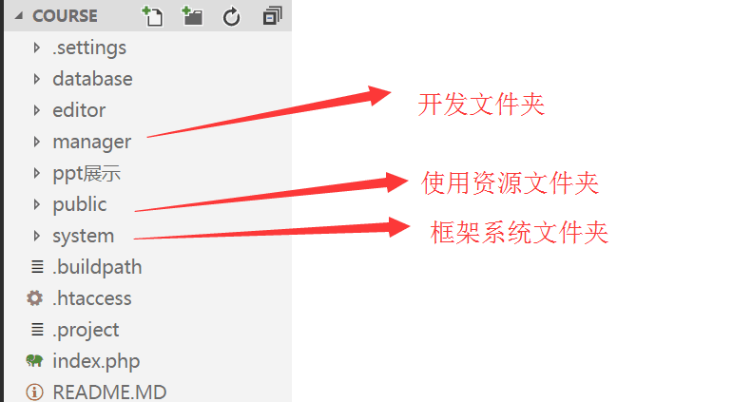
关键模块结构 - 文件目录结构
Notes:
更多模板下载地址：http://www.1ppt.com（复制链接到浏览器打开）

Slide 10
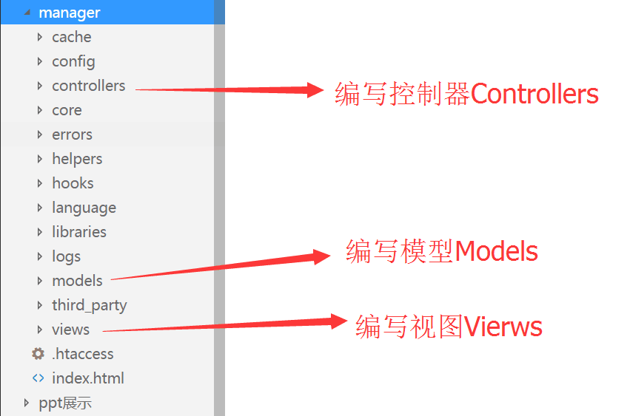
关键模块结构 - 控制器视图模型
Notes:
更多模板下载地址：http://www.1ppt.com（复制链接到浏览器打开）

Slide 11
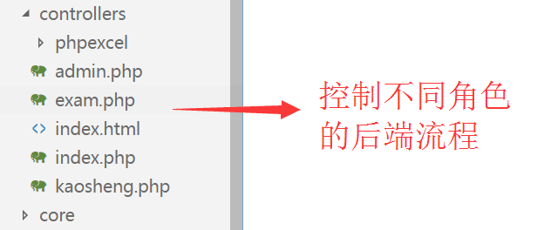
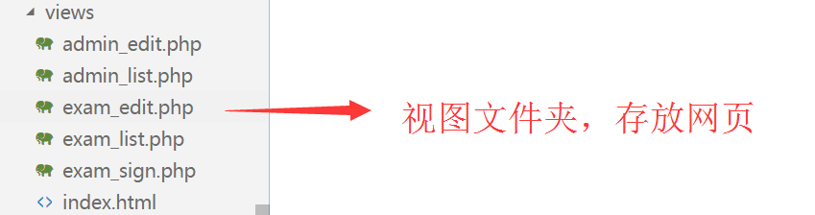
关键模块实现 -控制器视图模型
Notes:
更多模板下载地址：http://www.1ppt.com（复制链接到浏览器打开）

Slide 12
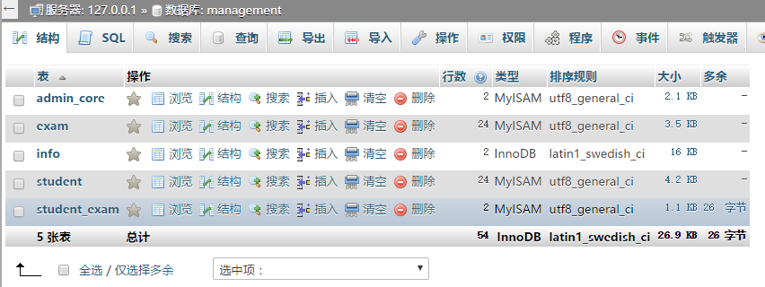
关键模块结构 - 数据库结构
Notes:
更多模板下载地址：http://www.1ppt.com（复制链接到浏览器打开）

Slide 13
PART 3
关键模块实现
Notes:
更多模板下载地址：http://www.1ppt.com（复制链接到浏览器打开）

Slide 14
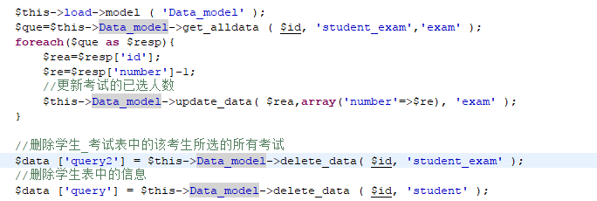
关键模块实现 - 删除考生
控制器从视图网页中获取要删除考生的ID（主键）
在控制器中，使用该ID进行数据库的操作
在‘student_exam’中通过考生ID获得该ID对应的所有行中 的考试ID（exam_id）
再通过考试ID查询表‘exam’，并对相应的考试的已选人数属性进行减1操作
在表‘student_exam’中通过考生ID删除有关该考生的所有行
在表‘student’中通过考生ID删除该考生
Notes:
更多模板下载地址：http://www.1ppt.com（复制链接到浏览器打开）

Slide 15
PART 4
系统演示
Notes:
更多模板下载地址：http://www.1ppt.com（复制链接到浏览器打开）

Slide 16

PPT模板下载：www.1ppt.com/moban/ 行业PPT模板：www.1ppt.com/hangye/
节日PPT模板：www.1ppt.com/jieri/ PPT素材下载：www.1ppt.com/sucai/
PPT背景图片：www.1ppt.com/beijing/ PPT图表下载：www.1ppt.com/tubiao/
优秀PPT下载：www.1ppt.com/xiazai/ PPT教程： www.1ppt.com/powerpoint/
Word教程： www.1ppt.com/word/ Excel教程：www.1ppt.com/excel/
资料下载：www.1ppt.com/ziliao/ PPT课件下载：www.1ppt.com/kejian/
范文下载：www.1ppt.com/fanwen/ 试卷下载：www.1ppt.com/shiti/
教案下载：www.1ppt.com/jiaoan/ PPT论坛：www.1ppt.cn
THANK YOU
感谢各位观看
Notes:
更多模板下载地址：http://www.1ppt.com（复制链接到浏览器打开）

